Slide 1
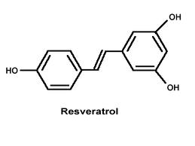

Slide 2
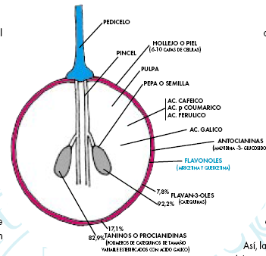
Els polifenols
El vi es forma a partir del suc (most) del raïm i les substàncies que l’acompanyen.

Slide 3
Composició comparada en polifenols en vi negre i blanc
Vi | Negre mg/l | Blanc mg/l | B/N
Àcid gàlic | 95 | 7 | 0.07
Catequina | 191 | 35 | 0.18
Epicatequina | 82 | 21 | 0.26
Àcid cafèic | 7.1 | 2.8 | 0.39
Cianidina | 2.8 | 0.0 | 0.00
Malvidina 3-gluc. | 23.5 | 1.0 | 0.04
Rutina | 9.1 | 0.0 | 0.00
Miricetina | 8.5 | 0.0 | 0.00
Quercetina | 7.7 | 0.0 | 0.00
Resveratrol | 1.5 | 0.03 | 0.02

